Slide 1
UNIVERSIDAD DE LAS FUERZAS ARMADAS - ESPE
Departamento de Ciencias Económicas, Administrativas y de Comercio
Carrera De Ingeniería En Finanzas Y Auditoría
Trabajo De Titulación Previo A La Obtención Del Título De Ingeniera En Finanzas, Contador Público – Auditor
Autoras: Aguirre Vizcaíno María Salomé
Buitrón Garrido Nicol Anabel
CUADRO DE MANDO INTEGRAL-CMI COMO HERRAMIENTA DE GESTIÓN FINANCIERA DEL SECTOR ADUANERO, PARA LA EFICIENCIA Y EFICACIA OPERATIVA Y EL MEJORAMIENTO DE LA RENTABILIDAD. CASO: “A&E SALGUERO O. SERVICIOS ADUANEROS” CÍA. LTDA.
Ing. MBA. Henry Pazmiño
DIRECTOR

Slide 2

TABLA DE CONTENIDO
1. Introducción
2. Planteamiento del Problema
3. Objetivos
4. Marco Teórico
5. Marco Metodológico
6. Desarrollo
7. Propuesta
8. Conclusiones y Recomendaciones

Slide 3
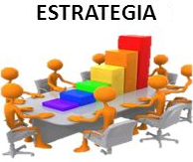


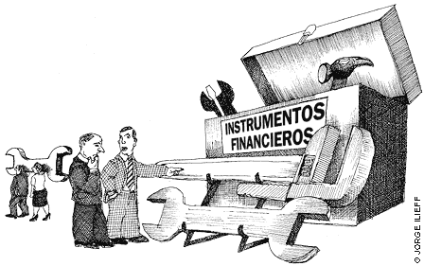

PLANTEAMIENTO DEL PROBLEMA
Beneficios que brinda
C.M.I.
Sector Servicios Aduaneros
RENTABILIDAD

Slide 4
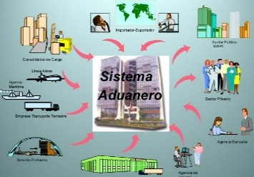

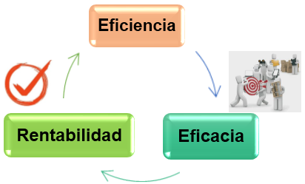
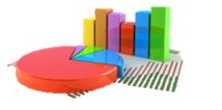

OBJETIVOS
OBJETIVO GENERAL
SISTEMA
ELABORAR
OBJETIVOS ESPECÍFICOS
Investigar
Realizar
Analizar
Determinar
Emplear

Slide 5
MARCO TEÓRICO
C.M.I.
Kaplan - Norton
Teoría General de Procesos
La Planificación Estratégica
Teoría de la Calidad
La Estrategia Competitiva
Michael Porter
MARCO REFERENCIAL

Slide 6





TEORÍA DEL CUADRO DE MANDO INTEGRAL
C.M.I.
Visión
y
Estrategia
Kaplan y Norton
Clientes
Procesos Internos
Crecimiento y Desarrollo
Financieras
PERSPECTIVAS

Slide 8
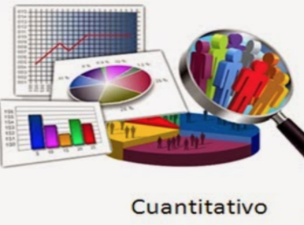






MARCO METODOLÓGICO
Enfoque de Investigación
Mixto
Tipología de la Investigación
Aplicada
Fuentes de Información
Unidades de Análisis
Mixto
Insitu
Por el Alcance
Correlacional
Hipótesis
El CMI como herramienta de gestión empresarial mejora la rentabilidad y productividad

Slide 9



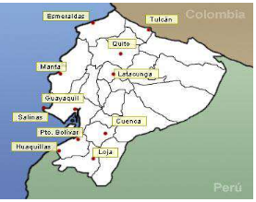
ANÁLISIS DEL SECTOR
Representa
Productos
Agente Aduanero
Órgano de Control
Actividad Económica
Servicios de Desaduanización
Requieren
Proceso Interno

Slide 10
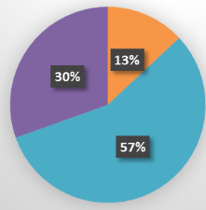

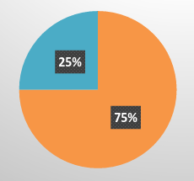
ANÁLISIS DEL SECTOR SERVICIOS ADUANEROS
Medidas de rendimiento adecuadas para evitar el consumo excesivo de tiempo. | C.S. 57%
Conocer los aspectos claves de una forma simple y resumida. | Sí 91%
Los empleados conocen los objetivos estratégicos y cómo conseguirlos | No 52%
Llevan planificación estratégica | Medianamente 57%
Conoce de la herramienta de C.M.I | Muy Poco 57%
Beneficios de la implementación C.M.I. | No 65%
Han implementado esta herramienta | No 83%
A través de experiencia e implementación, cómo considera | Útil y completa 75%

Slide 11






UNIDAD DE ANÁLISIS
“A&E SALGUERO SERVICIOS ADUANEROS CÍA. LTDA.”
Persona Jurídica
40 años de experiencia en el campo del Comercio Exterior
Servicios en trámites de importación y exportación
Farmacéuticos
Automotrices
Agrícolas

Slide 12
ETAPAS PARA LA CONSTRUCCIÓN DEL C.M.I.
Visión y Misión
Análisis Interno y Externo
Identificación de los Factores Claves de éxito
Establecimiento del CMI a nivel global
Elección de Indicadores
Establecimiento de los Objetivos Estratégicos
Relaciones Causa – Efecto Entre factores

Slide 13



FILOSOFÍA EMPRESARIAL
“A&E SALGUERO SERVICIOS ADUANEROS CÍA. LTDA.”
MISIÓN
Somos una empresa que provee a los usuarios un servicio de calidad, a precios razonables, logrando contribuir con los empresarios del Ecuador, e importadores, de manera que los bienes que requieren internar al país lleguen al consumidor final con un precio competitivo y libre de daños.
VISIÓN
Lograr un posicionamiento de la excelencia en el sector aduanero, mejorar estándares de calidad en atención y servicio al cliente exigidos en el mercado y por los organismos de regulación.
Objetivo General
Ser la empresa líder en el mercado ecuatoriano de servicios aduaneros y comercio exterior.
Honestidad
Compromiso
Confiabilidad y Cumplimiento
VALORES
Organización
Objetivos Específicos
Brindar un servicio de calidad
Lograr de manera permanente un excelente ambiente laboral
Desarrollar una organización sólida
Fomentar un desarrollo empresarial

Slide 14
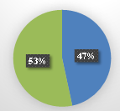
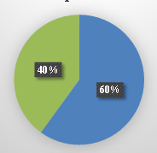
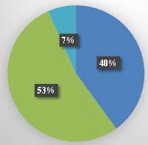
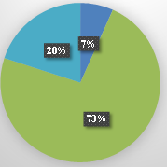
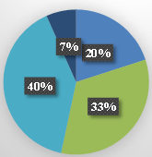
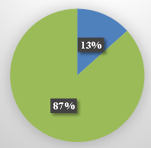

ANÁLISIS DE LA EMPRESA

Slide 15




F O D A
“A&E SALGUERO SERVICIOS ADUANEROS CÍA. LTDA.”

Slide 16
MATRIZ DEL FODO - FADA

Slide 17


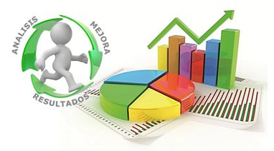
A NIVEL DE CRECIMIENTO Y DESARROLLO

Slide 18




A NIVEL DE PROCESOS INTERNOS

Slide 19


A NIVEL DE CLIENTES

Slide 20



A NIVEL FINANCIERO

Slide 21





OBJETIVOS ESTRATÉGICOS POR PERSPECTIVA
Financiera
Incrementar la rentabilidad para los accionistas fortaleciendo los servicios aduaneros a través de herramientas de marketing y el uso correcto de los recursos, disminuyendo gastos e impulsando la inversión con el fin de asegurar beneficios económicos dentro de los próximos cinco años.
Clientes
Brindar un servicio de calidad para satisfacer las necesidades de los clientes y lograr fidelidad, a través de la atención personalizada y oportuna, a lo largo de los próximos cinco años.
Procesos Internos
Estructurar procesos eficientes en cada una de las áreas de la empresa, los mismos que generen servicios de calidad para los clientes a través de la identificación de actividades clave que generen ventajas competitivas dentro de los próximos cinco años.
Crecimiento y Desarrollo
Mantener un Recurso Humano capacitado al mejor nivel del sector de servicios aduaneros, aportando con sus conocimientos, habilidades y destrezas a la gestión empresarial, manteniéndose identificados y motivados dentro de la empresa, a lo largo de los próximos cinco años.

Slide 22
PROPUESTA DE MAPA ESTRATÉGICO
APORTA EN LA CONSECUCIÓN
C.M.I
MAPA ESTRATÉGICO
CAUSA EFECTO
INDICADORES
Mapa estratégico A&E Salguero

Slide 23
INDICADORES PERSPECTIVA FINANCIERA

Slide 24
MATRIZ CMI-FINANCIERA

Slide 25
INDICADORES PERSPECTIVA CLIENTES

Slide 26
MATRIZ CMI-CLIENTES

Slide 27
INDICADORES PERSPECTIVA PROCESOS INTERNOS

Slide 28
MATRIZ CMI-PROCESOS INTERNOS

Slide 29
INDICADORES PERSPECTIVA CRECIMIENTO Y DESARROLLO

Slide 30
MATRIZ CMI-CRECIMIENTO Y DESARROLLO

Slide 31
FACTIBILIDAD DE LA PROPUESTA
RESPONSABILIDAD DE LOS ACCIONISTAS Y GERENCIA
USO DE INDICADORES PARA CADA ÁREA DE LA EMPRESA
TRABAJO EN EQUIPO

Slide 32

CONCLUSIONES
La competitividad entre empresas del sector y las necesidades en la actualidad obligan a las empresas a implementar planes estratégicos que contribuyan al cumplimiento de objetivos, los mismos que bajo controles adecuados garantizan el éxito administrativo-financiero de las organizaciones, es así que surge el Cuadro de Mando Integral como el modelo que agrupa las áreas vitales de las organizaciones y sobre cuales se busca establecer estrategias, para medir el desempeño, el mejoramiento continuo y como resultado la generación de valor.
A través del estudio del sector de Servicios Aduaneros del Distrito Metropolitano de Quito se estableció que el 57% de las empresas encuestadas no implementan medidas para el control de procesos y ahorro de recursos, lo cual implica gastos excesivos e insatisfacción para el cliente, como consecuencia se obtienen resultados negativos para la salud financiera de la empresa y desventajas competitivas.
A través de las encuestas aplicadas al personal de la empresa A&E Salguero O. Servicios Aduaneros Cía. Ltda., se determinó que el 67% de sus colaboradores no tienen claro la filosofía empresarial, debido a que no ha sido difundida por parte de la alta gerencia.
Se pudo evaluar que la implementación de las salvaguardias afecto la situación laboral de la empresa A&E Salguero O. Servicios Aduaneros Cía. Ltda., en un 68% comparado al año anterior, debido a eso tuvo que liquidar a dos empleados, porque no contaban con los recursos suficientes para cubrir con las obligaciones, además la gerencia propuso el despido de un trabajador más de la ciudad de Guayaquil.
Por medio del análisis de la situación actual, se determinó que los procedimientos establecidos dentro de la empresa no se encuentran claramente definidos y generan confusión para el buen desarrollo del servicio, esto expresó un 60% de los encuestados en A&E Salguero Cía. Ltda., lo cual genera costos operativos excesivos y falta de flexibilidad para adaptarse a cambios constantes dentro del sector en el cual se maneja.

Slide 33

RECOMENDACIONES
Considerar al Cuadro de Mando Integral como la herramienta óptima, eficaz y adaptable para cualquier empresa del sector, la misma que ofrece importantes beneficios en cada área de le empresa, al proporcionar estrategias útiles para el logro de objetivos y metas planteadas, por ende el éxito financiero esperado.
Implementar herramientas de gestión administrativas-financieras, acordes a la realidad que atraviesa cada empresa en el sector, mediante el uso de metodologías que aporten al nivel gerencial en la toma de decisiones confiables y planes de mejora continua haciendo frente a una competencia bien posicionada y con capacidad de cambio ante situaciones adversas.
Llevar a cabo las estrategias propuestas para la cada una de las perspectivas del Cuadro de Mando Integral, poniendo énfasis en procesos internos, pues están adaptados a las necesidades del negocio y generaran eficiencia operativa y financiera, reduciendo tiempo y gastos dentro de la empresa.
Difundir la filosofía empresarial a todo el personal de la empresa A&E Salguero O. Servicios Aduaneros Cía. Ltda., con el fin de crear identidad empresarial, y a la vez, que sea comprendida eficientemente.
Llegar a acuerdos que beneficie a ambas partes, para así logre sostener las obligaciones de del empleado, mientras se recupera la estabilidad económica dada por la aplicación de las salvaguardias, a la vez que la empresa A&E Salguero O. Servicios Aduaneros Cía. Ltda., gestione o mantenga las relaciones con los clientes brindando un servicio de calidad y postularse a las licitaciones realizadas en los periódicos mediante las ventas públicas.

Slide 34


